Slide 1
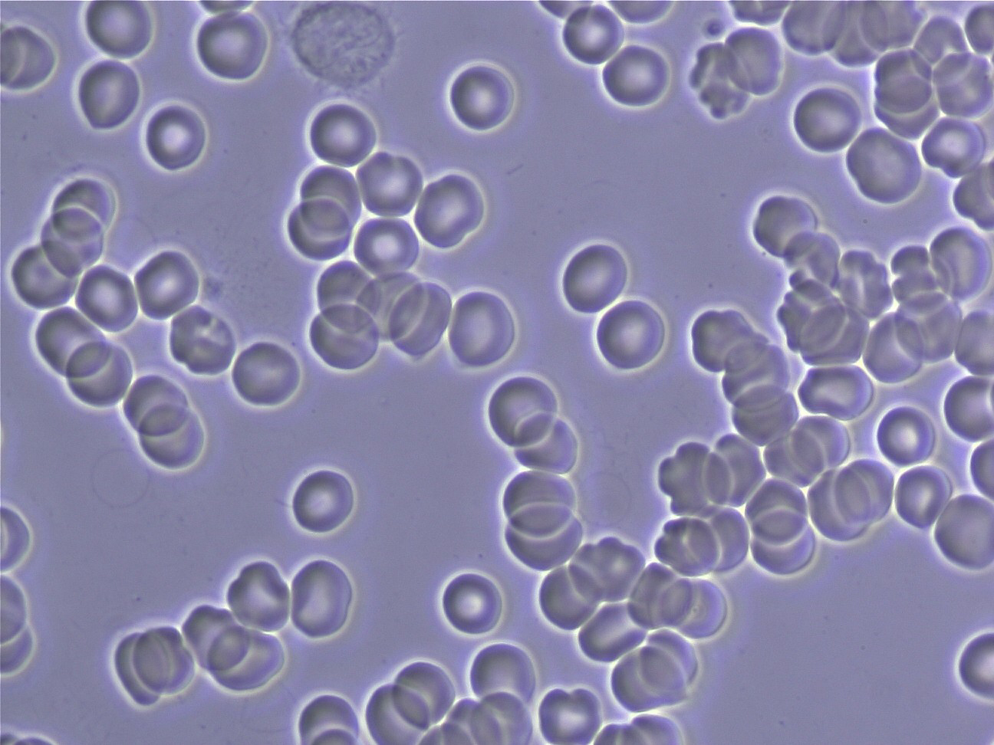
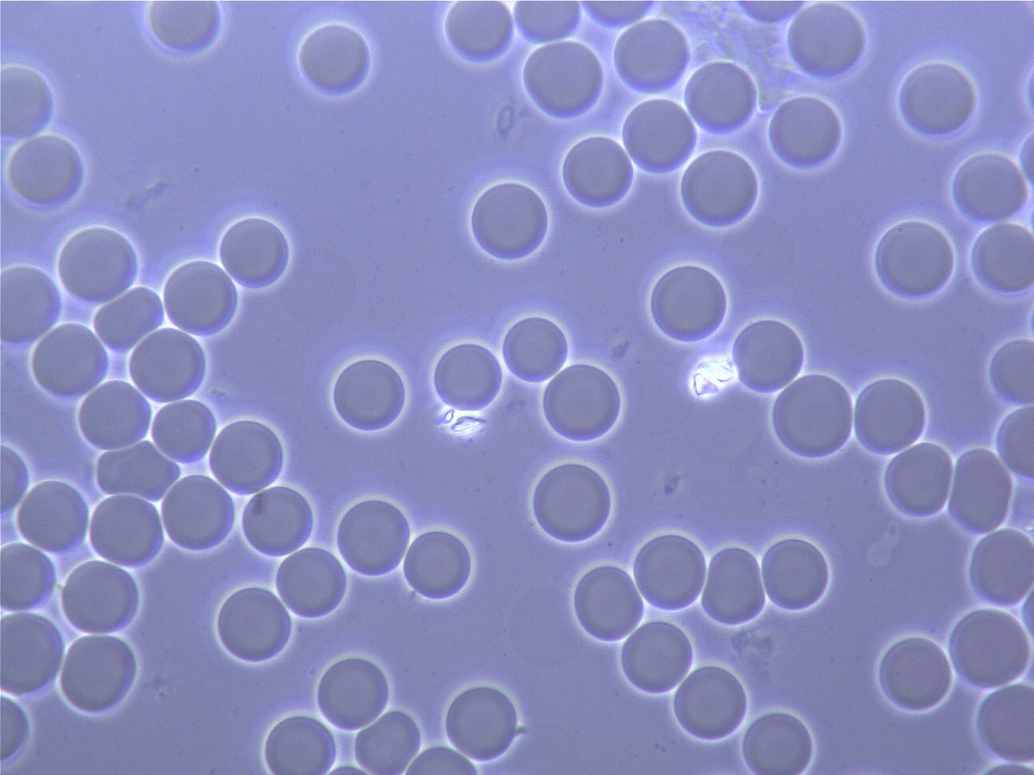
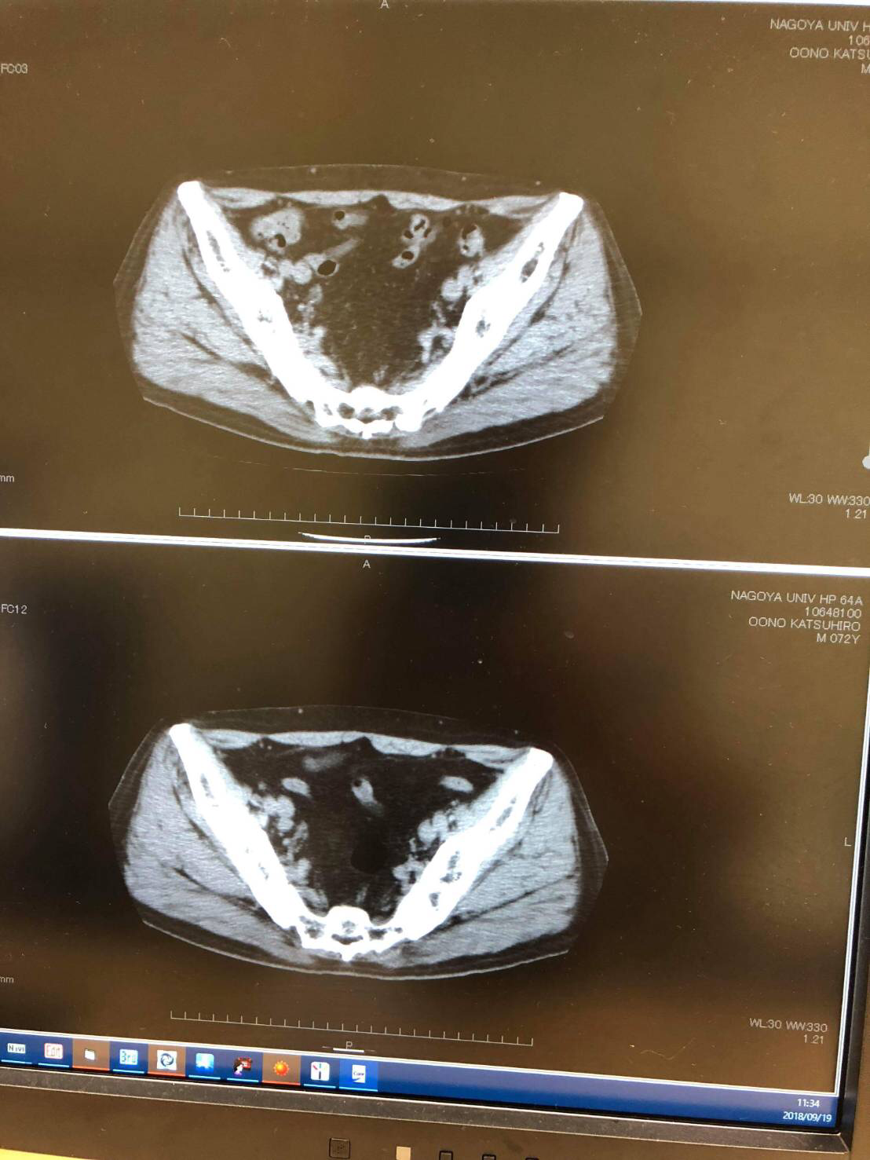
Saibowtherapy（細胞セラピー）とは？
Notes:
Saibowtherapy（細胞セラピー
）

Slide 2
弊社オリジナル技術にて20年以上研究とデーターを集めて行なっている細胞レベルに働きかけます。

Slide 3
オリジナルツールで深部の骨膜、インナーマッスル等に血流と細胞活性と代謝が活発になる事であらゆる効果が望めます。
https://1drv.ms/p/s!AtPfuK4e3BqniD_nV6JeFWkRnBNR

Slide 4
口コミだけで！
医学的に説明できない残念な中、事実として残したいのでアニメ化しました。
弊社から営業は全くせず、結果だけで家族友人と本人は卒業してつながっています。
最後に皆様の意見ですが、最初はアザになって痛かったのにならなくて痛くなくなった、そうしたら悩みが改善していたと！

Slide 5
最後にたどり着く技術だと
なったことないスッキリ❣️
痛い💦

Slide 6
予防、免疫といえばsaibowtherapy
冷え性、疲れ安い、花粉症、感染症、頭痛、肩凝り、神経痛、ヘルニア、リュウマチ、胃腸、ポリープ、筋腫、癌、不妊症、高血圧、糖尿、近視、遠視、白内障、緑内障、認知症、脳卒中、薄毛、痩身、アトピー、乾皮症、シワ、シミ、便秘、鬱、精神疾患、不眠症、坐骨神経、…事実は、どうでも治るとは言えない^_^そして喘息、心臓、肝臓、膵臓、子宮、前立腺も…信じられないですが、『全ての病気の原因は、細胞癒着』と中東細胞医療先進国では発表！

Slide 7
スイス、アメリカ、インド、中国の病院にプレゼン、そして日本もドクター達も通う新しい時代の健康法

